Slide 1
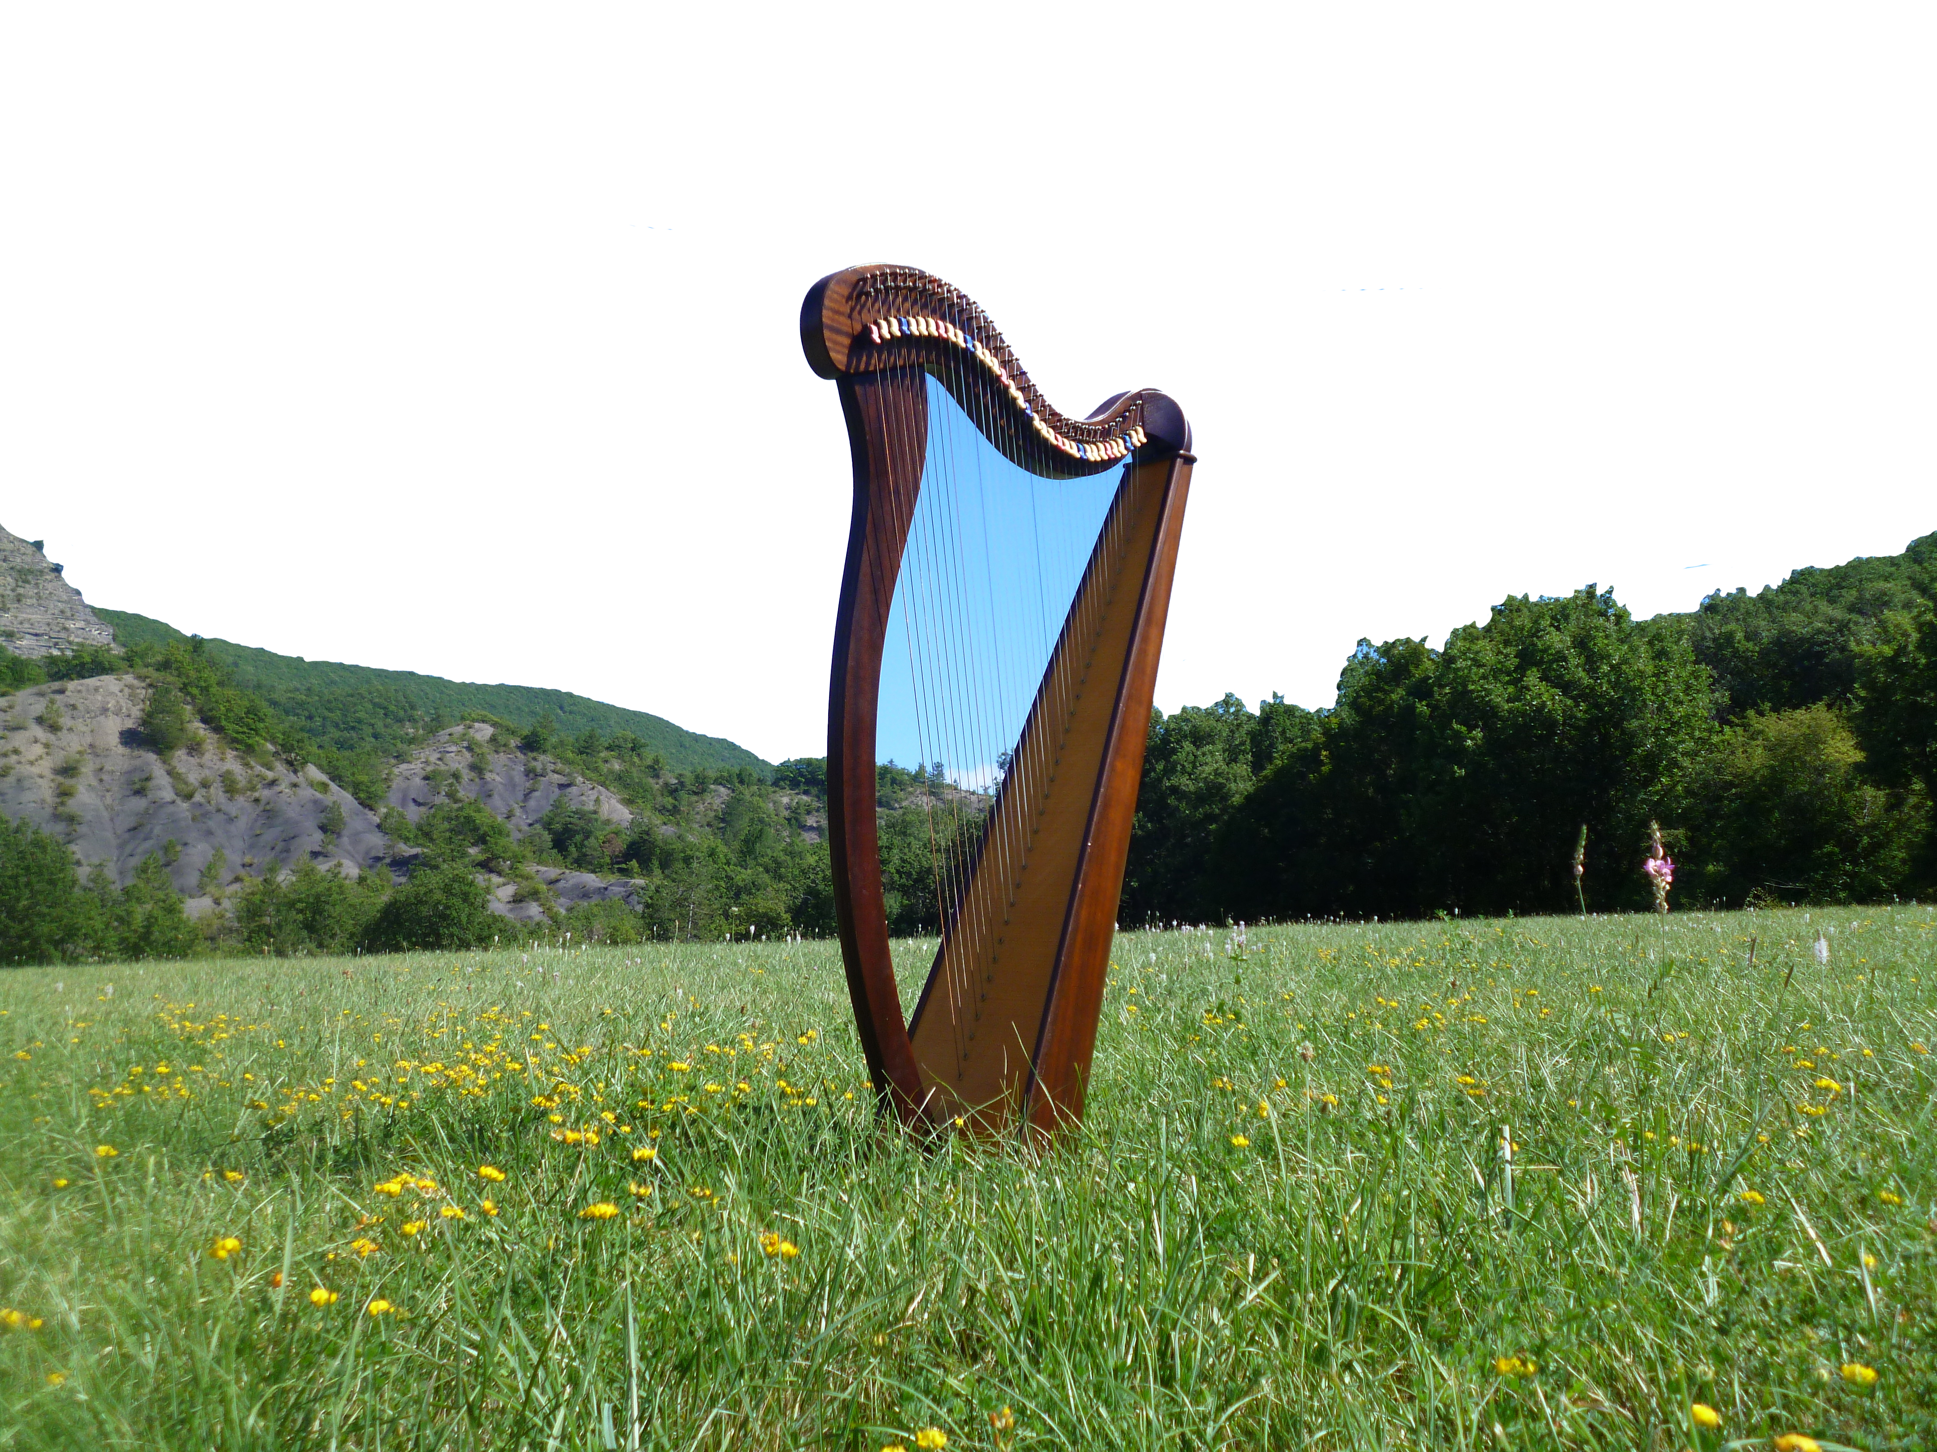
Lección 20 LA MAJESTAD DEL SEÑOR
Salmo 93
«¡Jehová reina! ¡Se ha vestido de majestad! ¡Jehová se ha vestido, se ha ceñido de poder! Afirmó también el mundo y no será removido».
Salmo 93.1

Slide 2
Afirmar la soberanía de Dios.
Explorar las implicaciones que tiene la eternidad divina para una teología que promueva la esperanza.
Establecer un lazo entre la autoridad de Dios para imponer el orden en el Antiguo Testamento y la autoridad de Jesús en el Nuevo Testamento.

Slide 3
Majestad: Título que se le da principalmente a Dios, aunque también se usa para referirse a gobernantes terrenales. Denota grandeza, superioridad y autoridad sobre otros.
Trono: Asiento con gradas y dosel que usan los monarcas y otras personas de alta dignidad, especialmente en los actos de ceremonia. Por metonimia, esta palabra puede usarse como una metáfora para describir un reino o para evocar la majestad y el poder de un rey.
Santidad: La santidad en la Biblia se refiere a la pureza y separación del pecado, la dedicación a Dios y vivir de acuerdo con sus mandamientos. Es un estado de consagración divina.

Slide 4
Salmo 93.1-2
RVR
1 ¡Jehová reina! ¡Se ha vestido de majestad! ¡Jehová se ha vestido, se ha ceñido de poder! Afirmó también el mundo y no será removido.
2 Firme es tu trono desde siempre; tú eres eternamente.
VP
1 ¡El Señor es Rey! ¡El Señor se ha vestido de esplendor y se ha rodeado de poder! Él afirmó el mundo, para que no se mueva.
2 Desde entonces, Señor, tu trono está firme. ¡Tú siempre has existido!

Slide 5
Salmo 93.3-4
RVR
3 Alzaron los ríos, Jehová, los ríos alzaron sus voces; alzaron los ríos sus olas.
4 Jehová en las alturas es más poderoso que el estruendo de las muchas aguas, más que las recias olas del mar.
VP
3 Oh Señor, los ríos braman y levantan grandes olas;
4 pero tú, Señor, en las alturas, eres más poderoso que las olas y que el rugir de los mares.

Slide 6
Salmo 93.5
RVR
5 Tus testimonios son muy firmes; la santidad conviene a tu Casa, Jehová, por los siglos y para siempre.
VP
5 Oh Señor, tus mandatos son muy firmes. ¡La santidad es el adorno eterno de tu templo!

Slide 7
El Salmo 93 es una fuente de inspiración para aquellos que buscan fortaleza y seguridad en la fe, pues nos recuerda que el Señor reina con magnificencia desde la eternidad hasta la eternidad.
El Salmo 93 nos recuerda que Dios es soberano.
La doctrina de la soberanía divina se relaciona con la idea de que Dios es el verdadero rey de Israel.

Slide 8
El Salmo 93 afirma que Dios es eterno. El amor es eterno; el odio es fugaz. La misericordia es eterna; el odio es efímero. La justicia es eterna; la injusticia es perecedera. ¿Por qué es esto tan importante? Porque nos recuerda que los vicios, pecados y sufrimientos tienen «fecha de expiración».
El Salmo 93 nos invita a contemplar el poder de Dios, particularmente su victoria sobre el caos, simbolizado por las aguas de los ríos y los mares.
Jesús tiene poder para dominar las fuerzas del mal, del pecado y de la muerte que desean causar el caos en nuestras vidas.

Slide 9
Soberano Dios, Rey de Reyes, venimos ante ti para darte gracias por tu inmensa bondad. Gracias por invitarnos a contemplar tu majestad. Gracias por darnos esperanza al recordarnos que el mal no es eterno. Gracias porque el eterno eres tú, la fuente de todo bien. Gracias te damos hoy y siempre, en el poderoso nombre de Jesús. Amén.

